Slide 1


Kubernetes
Core Concept
2025.03.06.
조성환
Copyrightⓒ 2025 TmaxSoft All Rights Reserved.

Slide 2
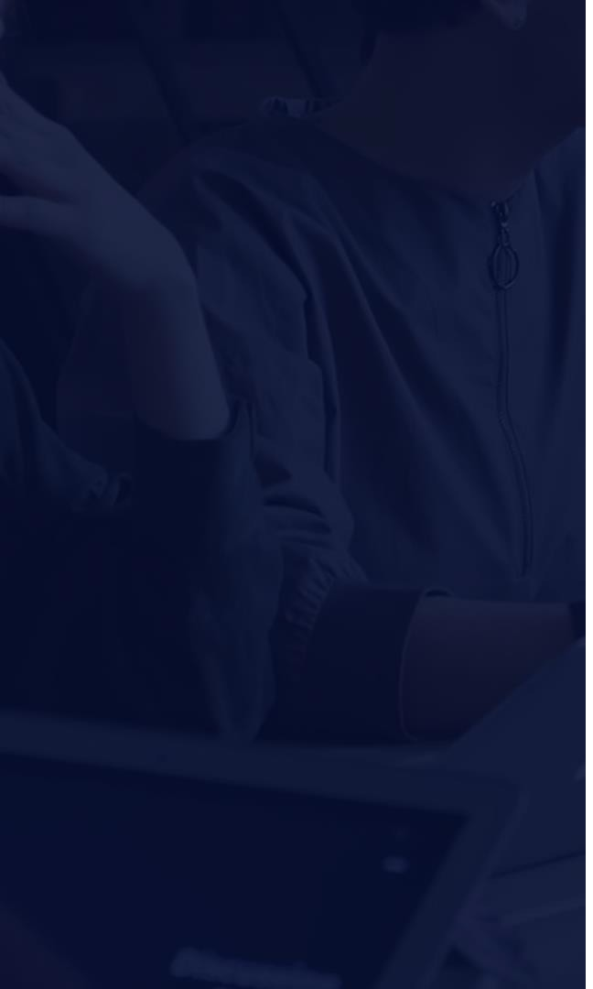

Contents
클라우드 네이티브
03
클라우드 서비스 모델
12
Kubernetes
18
사 례
30

Slide 3
클라우드 네이티브

Slide 4
클라우드 네이티브
개 요
클라우드 환경에서 애플리케이션을 설계, 개발, 배포 및 운영 하는 접근 방식
온프레미스 환경이 아닌 클라우드 인프라를 최대한 활용하도록 설계된 애플리케이션과 시스템을 구성하는 방식
주요 구성요소
CI/CD
개발, 빌드, 테스트, 배포에 이르는 전체 프로세스를 자동화
DevOps
애플리케이션 개발-운영 간의 협업 프로세스를 자동화하는 것을 의미
주요 구성 요소
MSA(Micro Service Architecture)
애플리케이션을 이루는 서비스들을 기능 단위로 쪼개서 구축하는 것을 의미
Containers
애플리케이션을 실행에 필요한 라이브러리, 구성 파일 등과 패키지로 묶어서 이미지 처럼 배포하는 것을 의미
Notes:
클라우드 환경에서 에플리케이션을 개발하고 실행할 수 있게 하는 방식으로 느슨하게 결합된 시스템을 가능하게 하며 최소한의 노력으로 영향이 큰 변경을 비번하고 예측 가능하게 수생할 수 잇게 한다.

Slide 5

클라우드 네이티브 특성(1/5)
확장성
자동 확장 기능으로 트래픽이 증가하여도 안정적 대응 가능
VM/Container
VM/Container
Server
이벤트 신청
VM/Container
Server
이벤트 신청
이벤트 신청
이벤트 신청
Server
이벤트 신청
회원가입
이벤트 신청
회원가입
물품 구매
VM/Container
회원가입
물품 구매
이벤트 신청
물품 구매
트래픽 증가
트래픽 증가
VM/Container
WAS Node
이벤트 신청
고사양의 서버 단위로 증설
Notes:
트래픽이 몰리는 서비스만 자동으로 컨테이너가 확장되어 트래픽을 감당할 수 있다.

Slide 6
클라우드 네이티브 특성(2/5)
빠른 배포 및 업데이트
변경 된 서비스만 독립적으로 배포하여 빠른 배포 및 업데이트가 수월 함
모놀리틱
MSA
Notes:
모놀리틱 환경에서는 특정 기능 업데이트 시 전체 서비스를 재 배포 하여, 배포가 무겁고 느리다.

Slide 7
클라우드 네이티브 특성(3/5)
높은 고 가용성
한 서비스에 장애가 발생 하여도 다른 서비스에 영향이 없음
장애 발생 시 자동 복구 기능 제공
전체 장애
A 기능
A 기능
B 기능
B 기능
C부분 장애
C 기능
(장애 발생)
C 기능
(장애 발생)
C 기능
자동 복구
D 기능
D 기능
전체 프로그램 교체
C 기능 부분만 교체
Notes:
모놀리틱 환경에서는 특정 기능 업데이트 시 전체 서비스를 재 배포 하여, 배포가 무겁고 느리다.

Slide 8
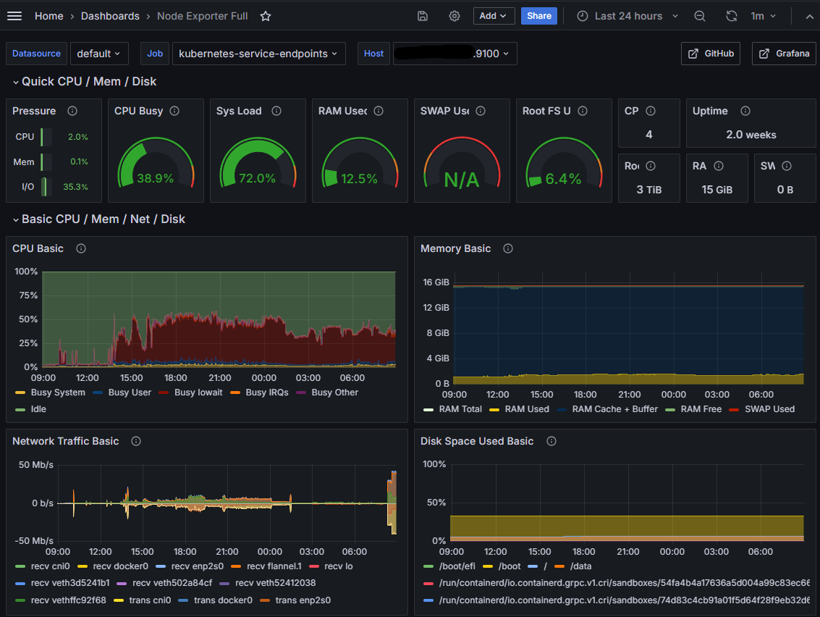
클라우드 네이티브 특성(4/5)
운영 자동화 및 관리 용이성
Kubernetes와 같은 오케스트레이션 도구를 활용하여 자동 배포, 관리, 복구 기능
모니터링 도구(Grafana, Prometheus)로 실시간 상태 확인 가능
Notes:
모놀리틱 환경에서는 특정 기능 업데이트 시 전체 서비스를 재 배포 하여, 배포가 무겁고 느리다.

Slide 9



클라우드 네이티브 특성(5/5)
멀티 클라우드 및 하이브리드 클라우드 지원
특정 벤더에 종속되지 않고 자유롭게 전환 가능
A 서비스
A 서비스
A 서비스
Notes:
모놀리틱 환경에서는 특정 기능 업데이트 시 전체 서비스를 재 배포 하여, 배포가 무겁고 느리다.

Slide 10
클라우드 네이티브 변화
1단계 레거시
2단계 클라우드
3단계 클라우드 네이티브
물리 서버(온프레미스)
IaaS
PaaS + 컨테이너
PaaS + 컨테이너
DevOps + CI/CD
OS, 데이터, 애플리케이션을
그대로 옮김
클라우드 환경 아키텍처 제공
기존 애플리케이션
클라우드 준비단계
애플리케이션
클라우드 친화단계
애플리케이션
클라우드 네이티브
애플리케이션

Slide 11
클라우드 네이티브 vs 레거시
구 분 | 레거시 | 클라우드 네이티브
배포 방식 | 모놀리식 | 마이크로 서비스
운영 환경 | 온프레미스 | 클라우드
확장 방식 | 수동 확장(서버 추가) | 자동 확장(Auto Scaling)
장애 복구 | 수동 대응 | 자동 복구(Self Healing)
OS 의존성 | OS 종속성 높음 | OS 종속성 제거
서비스 교체 | 하나의 모듈 변경 시 전체 재 배포 | 하나의 모듈 변경 시 변경 된 서비스만 재 배포
Notes:
모놀리식 방식 : 애플리케이션 서비스를 하나로 구성하여 배포하는 방식

Slide 12
클라우드 서비스 모델

Slide 13
클라우드 서비스 모델
클라우드 서비스는 IaaS, PaaS, SaaS가 일반적으로 제공되는 형태이며, 컨테이너와 서버리스 등의 최신 기술이 발달하면서 CaaS와 FaaS등 다양한 클라우드 서비스 모델로 세분화 되었다
온프레미스
IaaS
CaaS
PaaS
FaaS
SaaS
인프라부터 SW까지 전부 구축하고 개발
인프라 요소를 서비스 형태로 제공하며, 원하는 사양의 서버를 VM으로 생성
서비스로 제공되는 컨테이너를 활용해 애플리케이션 배포
애플리케이션 개발에 집중할 수 있도록 인프라와 런타임 환경 제공
실행할 함수 코드에 집중 가능 (서버 없이 함수 단위 확장)
제공되는 SW를 사용하는 형태
기능
기능
기능
기능
기능
기능
애플리케이션
애플리케이션
애플리케이션
애플리케이션
애플리케이션
애플리케이션
런타임
런타임
런타임
런타임
런타임
런타임
미들웨어
미들웨어
컨테이너
컨테이너
컨테이너
미들웨어
OS
OS
OS
OS
OS
OS
가상화
가상화
가상화
가상화
가상화
가상화
하드웨어
하드웨어
하드웨어
하드웨어
하드웨어
하드웨어
* 범례 : 고객사 관리 고객사, 공급자 공통 관리 공급자 제공
Notes:
클라우드 서비스는 IaaS, PaaS, SaaS가 일반적으로 제공되는 형태이며, 컨테이너와 서버 리스 등의 최신 기술이 발달되면서 CaaS와 FaaS등 다양한 클라우드 서비스 모델로 세분화 되었다.

Slide 14

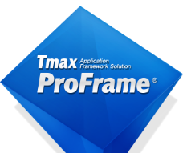


온프레미스
서버, 네트워크, 스토리지, 소프트웨어 등을 기업이 자체적으로 구축하고 운영하는 방식
온프레미스
인프라부터 SW까지 전부 구축하고 개발
기능
애플리케이션
런타임
미들웨어
OS
Apache Tomcat Nginx Wildfly
JEUS WebtoB
가상화
하드웨어
Notes:
기존 온프레미스에서는 이렇게 사용하고 있다.
예전에는 대부분 회사가 서버를 구성하여 시스템을 운영 하였다.

Slide 15
IaaS(Infra as a Service)
가상화된 IT 인프라(서버, 네트워크, 스토리지 등)를 통해 제공하는 클라우드 서비스 모델
물리적인 하드웨어를 직접 구매하거나 관리할 필요 없이, 필요할 때만 빌려서 사용
IaaS
인프라 요소를 서비스 형태로 제공하며, 원하는 사양의 서버를 VM으로 생성
기능
애플리케이션
런타임
미들웨어
OS
Apache Tomcat Nginx Wildfly
JEUS WebtoB
가상화
하드웨어
AWS EC2, Azure Virtual Machine
Google Compute Engine
Oracle Cloud Infrastructure

Slide 16
CaaS(Container as a Service)
컨테이너 기반 애플리케이션을 배포, 관리, 확장할 수 있도록 지원하는 클라우드 서비스 모델
IaaS를 기반으로 컨테이너 오케스트레이션(Kubernetes)을 자동화하여 제공하는 형태
CaaS
서비스로 제공되는 컨테이너를 활용해 애플리케이션 배포
기능
애플리케이션
런타임
컨테이너
OS
Apache Tomcat Nginx Wildfly
JEUS WebtoB
가상화
하드웨어
AWS ECS, Azure Kubernetes Service
Google Kubernetes Engine
Red Hat OpenShift
Notes:
컨테이너 부분에 Tmax 제품은 이미지 형태로 제공

Slide 17
PaaS(Platform as a Service)
애플리케이션 개발에 필요한 플랫폼을 클라우드에서 제공하는 서비스 모델
PaaS
애플리케이션 개발에 집중할 수 있도록 인프라와 런타임 환경 제공
기능
애플리케이션
런타임
컨테이너
OS
Apache Tomcat Nginx Wildfly
JEUS WebtoB
가상화
하드웨어
AWS Elastic Beanstalk
Red Hat OpenShift, 맨텍 ACCORDIAN
오케스트로 VIOLA PaaS

Slide 18
Kubernetes

Slide 19


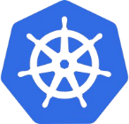

Kubernetes
Kubernetes
컨테이너화된 Application 배포, 확장 및 관리를 자동화하는 오픈 소스 시스템
Kubernetes 종류
관리형 Kubernetes
설치형 Kubernetes
구성형 Kubernetes
AWS, GCP, Azure에서 Kubernetes를 관리. 사용자는 Application만 올린다
Rancher, OPENSHIFT 같이 Kubernetes를 패키지화 하여 설치를 진행
사용자가 원하는 형태로 Kubernetes를 설치하고 환경을 직접 구성
Notes:
Kubernetes는 Google의 Borg라는 시스템으로 프로젝트를 시작하여, Google이 CNCF에 코드를 기부 하였습니다.
쿠버네티스는 컨테이너화된 Application을 배포, 확장 및 관리를 자동화하는 오픈시스템입니다.
쿠버네티스 종류로는 관리형, 설치형, 구성형이 있고
관리형은 AWS, Azure, GCP같은 CSP사에서 제공 해주고 사용자는 Application을 배포만 하는 형태로 사용한다.
설치형은 Rancher, openshift같이 Kubernetes를 패키지화하여 설치를 진행하고 사용자는 Applicaton 배포, 관리를 하는 형태로 사용한다.
구성형은 사용자가 원하는 형태로 설치 부터 운영까지 직접 모두 사용한다.

Slide 20
Kubernetes 기능
로드밸런싱
DNS 이름을 사용하거나 자체 IP주소를 사용하여
컨테이너 노출
스토리지 오케스트레이션
로컬 저장소, 공용 클라우드 공급자 등과 같이 원하는 저장 시스템을 자동으로 탑재
Kubernetes
리소스 제한 설정
각 컨테이너가 필요로 하는 CPU와 메모리 제공
자동화된 복구
실패한 컨테이너를 다시 시작하고, 컨테이너를
교체
Auto Scaling
트랜잭션에 따라 컨테이너 리소스를 변경 가능하고, 컨테이너를 늘리고 줄일 수 있음
시크릿과 구성 관리
암호, Oauth Token 및 SSH키와 같은 중요한 정보를 저장하고 관리

Slide 21


전체 구성 요소
Kubernetes Cluster
Master Node
Worker Node
kube-apiserver
kubelet
kube-scheduler
kube-proxy
ETCD
Container Runtime Engine
kube-controller-manager

Slide 22
Master Node
kube-apiserver
Kubernetes Cluster로 들어오는 요청을 가장 앞에서 접수하는 역할
Kubernetes Cluster
Master Node
kube-scheduler
새로 생성된 파드를 감지하여 어떤 노드로 배치할지 결정하는 작업을 하는 역할
kube-apiserver
kube-scheduler
ETCD
ETCD
Kubernetes Cluster 및 리소스의 구성 정보, 상태 정보 및 명세 정보 등을 key-value 형태로 저장하는 저장소
kube-controller-manager
kube-controller-manager
노드 및 파드 상태 확인, 서비스와 파드 제대로 연결되어 있는지 확인하고 적절하지 않다면 적절한 수준을 유지하기 위해 조치하는 역할
Notes:
kube apiserver
Kubectl을 사용해 각종 명령을 수행할 경우 이 명령은 kube apiserver로 전송됨. 이렇게 전달된 요청에 대하여 kube apiserver는 이 요청의 처리 흐름에 따라 적절한 컴포너틑로 요청을 전달하는 역할을 함

Slide 23
Worker Node
kubelet
노드에서 컨테이너가 동작하도록 관리해주는 핵심
요소. 각 노드에서 파드를 생성하고 관리하는 역할
Kubernetes Cluster
Worker Node
kube-proxy
Kubernetes Cluster 내부에서 네트워크 요청을 전달하는 역할
kubelet
kube-proxy
Container Runtime Engine
Container Runtime Engine
파드에 포함된 컨테이너 실행을 실질적으로 담당하는 Application

Slide 24

kube apiserver 동작
CMD
$ kubectl get nodes
Kubernetes Cluster
① 사용자가 kubectl을 통해 명령어 입력시 apiserver로 요청을 보낸다
② apiserver는 ETCD에서 데이터를 회수해서 응답한다.
①
Master Node
kube-apiserver
②
kube-scheduler
ETCD
kube-controller-manager
Notes:
ㅇ api server 호출은 크게 두 가지 방법이 존재한다.
- 프록시 모드에서 kubectl을 실행. 이 방법은 API 서버 위치를 사용하고 자체 서명된 인증서를 사용하여 API 서버의 ID를 확인 하므로 권장한다.
이 방법을 사용하면 중간자 공격이 불가능하다.
- 위치와 자격증명을 http 클라이언트에 직접 제공할 수 있다. 이 방법은 프록시를 혼란스럽게 하는 클라이언트 코드와 동작한다. 중간자 공격으로 부터 보호하려면,
브라우저로 루트 인증서를 가져와야 한다. (Kubernetes Dashboard 방법)

Slide 25


kube controller manager 동작
시스템 상태를 감시하고, 문제가 있으면 원하는 상태로 만드는 역할
Node-Controller 같은 경우 kube apiserver를 통해 5초 주기로 Worker Node 상태를 모니터링 한다
문제가 생긴 노드는 40초 뒤에 수신 불가로 표시 된다.
Kubernetes Cluster
Master Node
Worker Node
kube-apiserver
40s
kubelet
kube-scheduler
ETCD
kube-proxy
5s
kube-controller-manager
Container Runtime Engine
Notes:
ㅇ controller manager 종류
- Deployment, Namespace, Endpoint, CronJob, Service-Account-Controller, Job-Contoller, StatefulSet, PV-Protection-Controller, ReplicaSet, Node-Contoller, PV-Binder-Controller, Replication-Controller
ㅇ Default Option Value
- --node-monitor-period=5s
- --node-monitor-grace-period=40s
- --pod-evition-timeout=5m //문제 발생 노드를 다시 띄우는데 소요되는 시간
ㅇ 위 옵션들은 아래 yaml 파일에서 추가 설정 가능
- /etc/kubernetes/manifests/kube-controller-manager.yaml
ㅇ 관리형 쿠버네티스 (kubeadm)으로 kubernetes 설치 시, controller manage는 아래 명령어로 옵션이 확인 가능
- cat /etc/kubernetes/manifests/kube-controller-manager.yaml

Slide 26
kube scheduler 동작
CMD
$ kubectl run nginx pod --image=nginx
① 사용자가 Pod 생성 시 apiserver로
명령을 전달
② apiserver는 scheduler에 pod 생
성 명령을 전달
③ scheduler는 Worker Node들 중에
서 리소스가 많은 Node를 선택해
해당 node kubelet에 명령을 전달
④ pod가 배치된 정보를 etcd에 저장
Kubernetes Cluster
①
Master Node
Worker Node
kube-apiserver
kubelet
④
②
③
ETCD
kube-scheduler
kube-proxy
kube-controller-manager
Container Runtime Engine
Notes:
ㅇ 노드 파드의 일정 관리를 책임지는 역할을 함
ㅇ 어떤 파드가 어떤 Node로 들어갈지 만 결정함. Node에 파드를 배치하는 것은 kubelet이다
ㅇ 스케줄러 역할
- 일정 기준에 따라 특정 파드를 어떤 노드에 둘지 결정함.
- CPU, Memory Resource를 확인하여 파드를 배치함
남은 노드들중에는 남은 리스소가 많은 노드쪽으로 배치함
ㅇ 스케줄링 기준
- Label & Selectors, Resource Limits, Manual Scheduling, DaemonSet, Multiple Schedulers, Scheduler Events, Configure Kubernetes Scheduler
ㅇ 관리형 쿠버네티스(kubeadm) 설치 시 아래 명령어로 설정 확인 가능
- cat /etc/kubernetes/manifests/kube-scheduler.yaml

Slide 27
kubelet 동작
CMD
$ kubectl run nginx pod --image=nginx
⑤ kube apiserver로 부터 명령을 받으
면 Worker Node에 Runtime Engine에
게 명령을 한다.
Kubernetes Cluster
①
Master Node
Worker Node
kube-apiserver
kubelet
④
②
③
⑤
ETCD
kube-scheduler
kube-proxy
kube-controller-manager
Container Runtime Engine
Notes:
kubelet은 파드와 노드를 계속 모니터링 하여 상태를 kube-apiserver쪽으로 보고한다.
필요한 이미지를 끌어와 인스턴스를 실행하라고 Container Runtime Engine한테 명령한다.
Kubelet은 실질적으로 Pod를 Worker Node에 배치시키는 역할을 한다.

Slide 28
컨테이너 정의 및 구조
컨테이너
어떤 환경 에서든 실행하기 위해 필요한 애플리케이션 코드, 런타임 모듈, 라이브러리 등의 모든 요소를 포함하는 경량화된 소프트웨어 패키지
베어메탈
서버 가상화(HW)
서버 가상화(OS)
물리 서버 전체를 하나의 OS 환경으로 사용
물리 서버 자원을 분할하여 논리적인 가상 서버를 생성
복수의 OS 환경 사용
IaaS 환경
물리 서버 자원을 분할하여 논리적인 컨테이너를 생성
하나의 OS 환경에 복수 실행 환경 사용
CaaS, PaaS
가상 서버(VM)
서비스를 컨테이너 별로 격리
가상 서버(VM)
App
App
App
App
컨테이너
컨테이너
App
App
게스트 OS
게스트 OS
App
App
호스트 OS
하이퍼 바이저 / 호스트 OS
컨테이너 엔진 / 호스트 OS
물리 서버
물리 서버
물리 서버
Notes:
컨테이너 가상화는 기존의 서버 가상화 방식과 격리 컨테이너 별로 실행환경을 격리하여 가볍고 빠른 서버환경을 제공 하며 하나의 물리서버에 많은 수의 컨테이너를 필요시 즉각 생성할 수 있음
좀더 효율적이고 경량화된애플리케이션 실행 환경에 대한 요구가 증가함에 따라 가상화 방식은 기존의 가상화 기술인 하이퍼바이저 방식에서 컨테이너 엔진 기반 가상화 방식으로 전환되고 있음

Slide 29


컨테이너 이미지
컨테이너 이미지
컨테이너를 실행하기 위한 모든 파일과 설정을 포함하는 패키지
서버 가상화(OS)
물리 서버 자원을 분할하여 논리적인 컨테이너를 생성
하나의 OS 환경에 복수 실행 환경 사용
CaaS, PaaS
서비스를 컨테이너 별로 격리
Image Registry
컨테이너
컨테이너
Apache Image
Tomcat Image
JEUS Image
WebtoB Image
App
App
컨테이너 엔진 / 호스트 OS
물리 서버

Slide 30
사 례

Slide 31

IaaS(Infra as a Service) 사례
AK플라자 AWS EC2 환경 HyperFrame 구성
AK플라자 시스템
사업 개요
사업명 : AK플라자 OSS 유지보수(HyperFrame)
사업기간 : 2024.01 ~ 2026.12 (진행중)
사업 내용 : AK플라자 시스템 내 HyperFrame의 유지보수 및 기술지원 서비스 제공
HyperFrame
Web Server
HyperFrame
Web Server
HyperFrame
Web Server
HyperFrame
WAS
HyperFrame
WAS
...
HyperFrame
WAS
구성 정보
EC2
EC2
EC2
적용 솔루션 : HyperFrame Web/WAS (Apache, Tomcat)
기대 효과
JEUS, WebtoB, AnyLink 등의 상용 미들웨어와 OSS까지 고려한 일원화된 기술지원 서비스 가능
고객사의 OSS 활용 경쟁력 강화와 시스템 고도화 지원
시스템 장애 발생 시 빠른 원인 분석 및 대응 방안 도출로 이슈 해결 시간 단축
NAS #1
NAS #2
NAS #3
AWS Cloud Infra

Slide 32
PaaS(Container as a Service) 사례 – 한국지역정보개발원 차세대 지방재정 정보시스템 구축
차세대 지방재정 정보시스템 구성도
구성 정보
대민망 운영 환경
행정망 운영 환경
WEB | WebtoB 5.0
WAS | JEUS 8.5
IMDG | HazleCast
Framework | Spring
OS | Linux
Platform | OpenShift
DataBase | Oracle
JDK | 11
기대 효과
신기술 도입 및 시스템 고도화 통한 안정적인 시스템 기반 구성 클라우드 기반 비즈니스 유연한 확장 확보 WAS : 680 Core / WEB : 320 Core
컨테이너
대민시스템 WEB
대민시스템 WAS
행정시스템 WEB
90vC
대민WEB용 노드 (3대/240vC)
246vC
대민WAS용 노드 (4대/320vC)
176vC
행정 WEB용 노드 (4대/320vC)
지방재정365
WEB (16vC/4P)
망연계
지방재정365
WAS (32vC/4P)
지방재정관리
WEB (160vC/10P)
주민참여예산
WEB (8vC/4P)
주민참여예산
WAS (16vC/4P)
지방보조금
WEB (4vC/2P)
온라인대금청구
WEB (16vC/4P)
온라인대금청구
WAS (48vC/6P)
지방보조금포탈
WEB (32vC/4P)
지방보조금포탈
WAS (96vC/6P)
라우터
12vC/3P
대민배치
(16vC/1P)
행정시스템 WAS
568vC
행정WAS용 노드 (8대/640vC)
대민시뮬레이션
WEB (4vC/4P)
대민시뮬레이션
WAS (16vC/4P)
지방재정관리
WAS (480vC/30P)
지방재정 배치
(32vC/1P)
통계취합포탈
WEB (2vC/2P)
통계취합포탈
WAS (2vC/2P)
지방보조금
WAS (8vC/2P)
보조금 배치
(4vC/2P)
대민리포팅
WAS (8vC/2P)
행정리포팅
WEB (16vC/2P)
라우터
12vC/3P
라우터
12vC/3P
워커노드
OpenShift
OpenShift
…
Worker Node (3EA)
Worker Node (16EA)
관리노드
OpenShift
(14EA)
OpenStack
(11EA)
OpenShift
(14EA)
OpenStack
(11EA)
VM
VM
VM
VM
RHEV Hypervisor
RHEV Hypervisor
RHEV (4EA)
RHEV (4EA)
Notes:
컨테이너 부분에 Tmax 제품은 이미지 형태로 제공

Slide 33
PaaS(Platform as a Service) 사례 - 삼성카드 – G-MES 시스템 (SDS PaaS)
디지털 채널 고도화 시스템 구성도
구성 정보
어플리케이션 / 서비스
구성 정보
Cloud | 삼성SDS, S-Cloud
WAS | JEUS 8.5
WEB | WebtoB 5.0
사업 개요
디지털채널고도화 사업, 클라우드 환경 기반 운영 환경 표준화 수립 디지털채널고도화 內 삼성카드 홈페이지 시스템을 MSA 아키텍처 기반 구축 K8S 및 Docker 기반 Auto-Scaling 환경의Private Cloud 구축
기대 효과
MSA 아키텍처로 Cloud Native 환경 구축 경량화 JEUS 이미지 통해 빌드/배포 속도 향상 리소스 효율적으로 사용하여 클라우드 인프라 비용 절감
홈페이지
MSP
WCMS
웹상담
앱카드
운영
개발
검증
DR
채팅상담
통합리포팅
온라인
청구서
법인
지원정보
디지털 채널 개선 프로젝트
통합 플랫폼 구축 프로젝트
Middlewere
WebtoB
JEUS
PaaS 인프라
Kubernetes / Container
IaaS 인프라
S-Cloud (VM기반)

Slide 34
참고사항
컨테이너 환경에서 사용 가능한 Image 제공 유무 및 Version 관리
HyperFrame(Apache, Tomcat, Nginx, Widfly), JEUS, WebtoB 공식 Image 관리
제공 되는 이미지 보안 패치 및 Version 관리 지원
컨테이너 환경 제품 기술 지원
Kubernetes 환경 HyperFrame 및 JEUS, WebtoB 제품 기술 지원
CI/CD 환경 구축 및 지원
ProObject 제품을 통한 CI/CD 환경 구축 및 기술 지원
컨테이너 환경 모니터링
SuperFrame Manager를 통한 통합 Monitoring 제공
마이크로 서비스 아키텍처 지원
ProObject 제품에서 서비스 매니저 통합 아키텍처를 적용하여 서비스 간 의존성을 제거하고, 표준화된 API를 제공함으로써 쉬운 연계와 개발 편의성 제공

Slide 35

감사합니다.
본사 경기도 성남시 분당구 황새울로258번길 29, 티맥스수내타워
R&D센터 경기도 성남시 분당구 정자일로 45, 티맥스타워
홈페이지 www.tmaxsoft.com
대표번호 031-8018-1000

